Slide 1
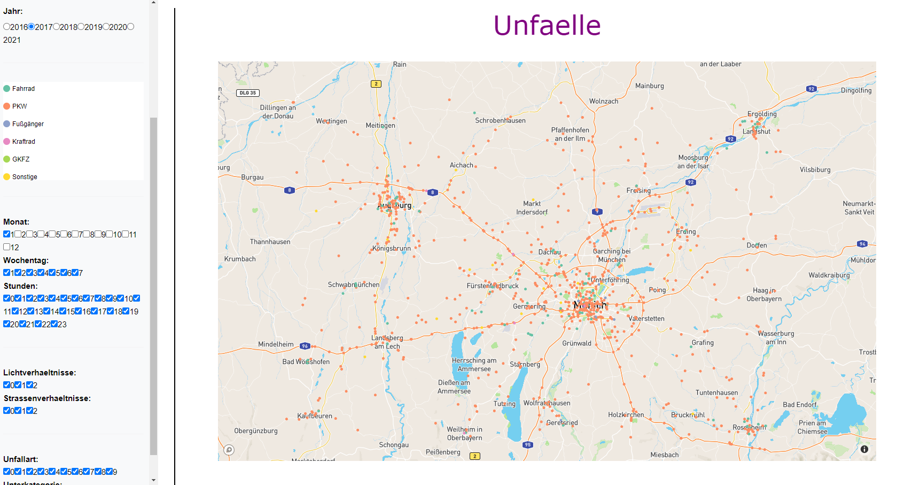
2017 & Januar

Slide 2
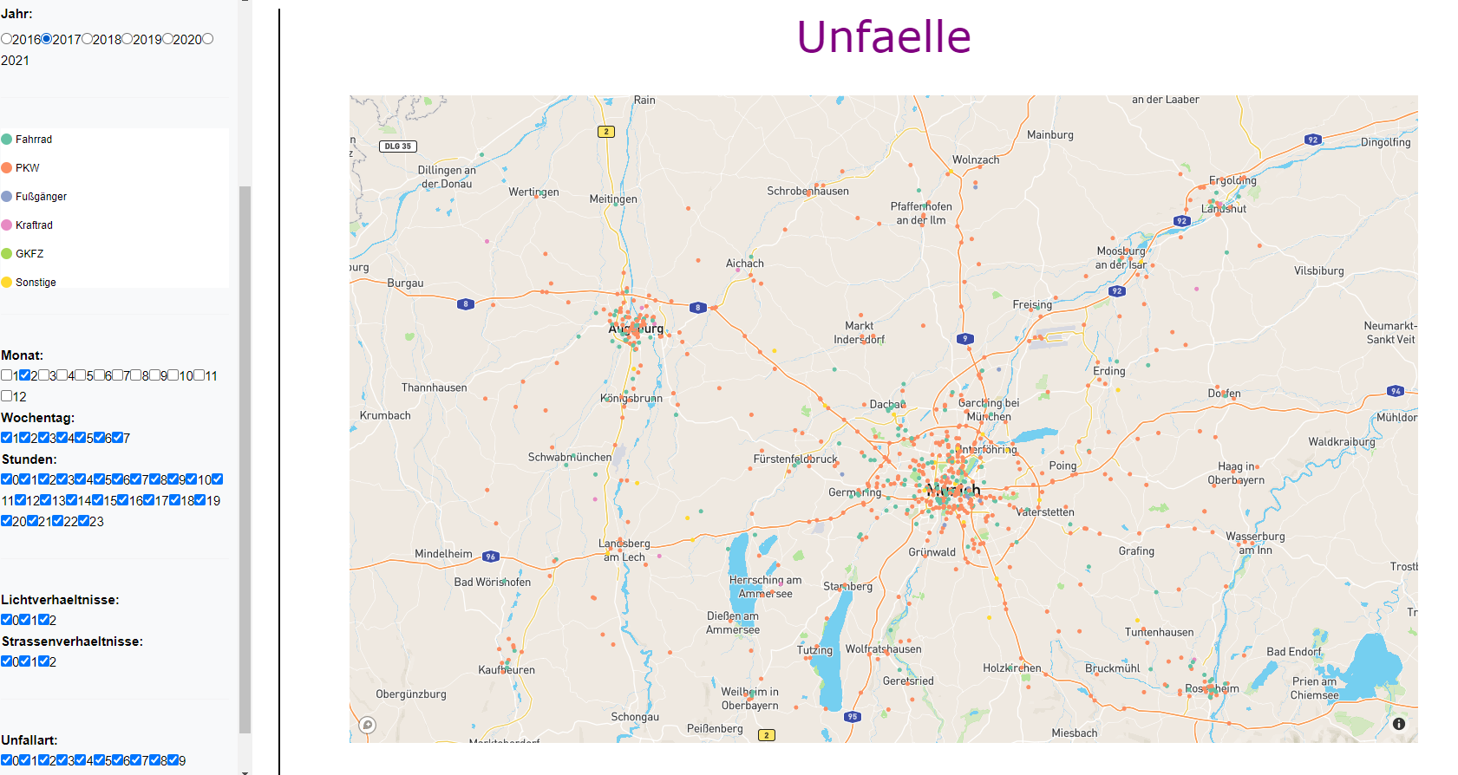
2017 & Februar

Slide 3
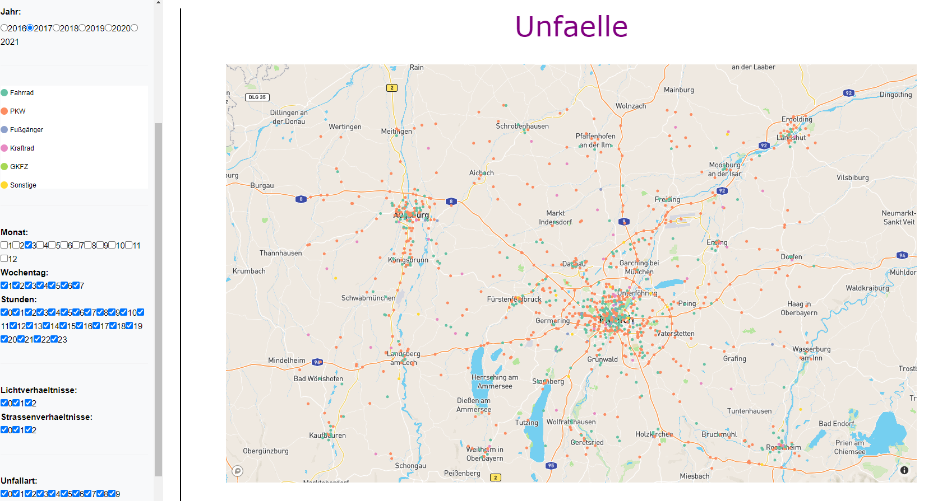
2017 & März

Slide 4
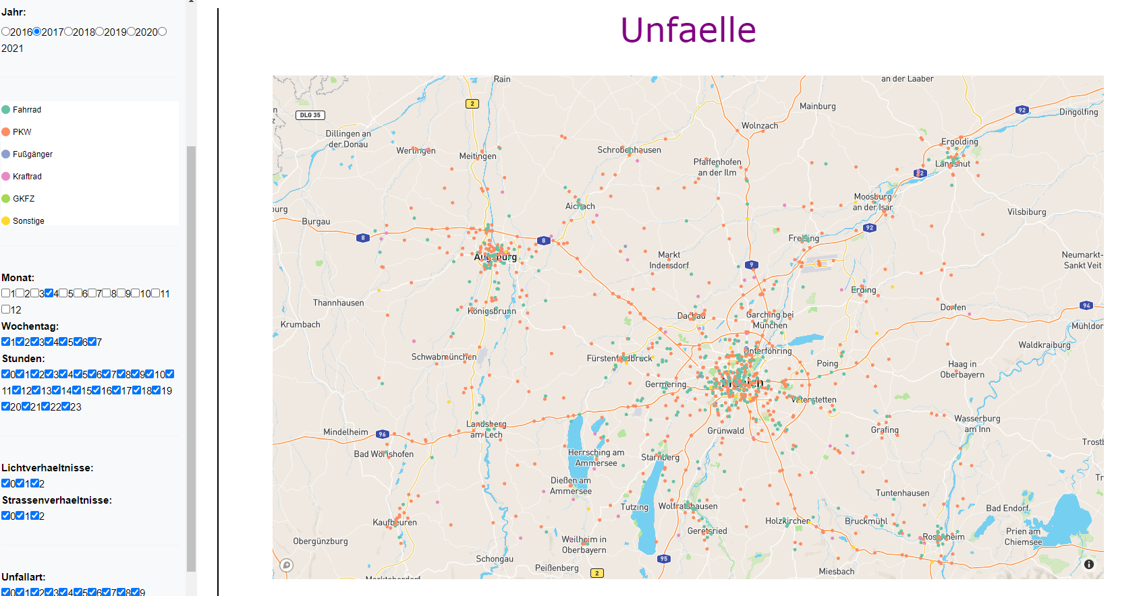
2017 & April

Slide 5
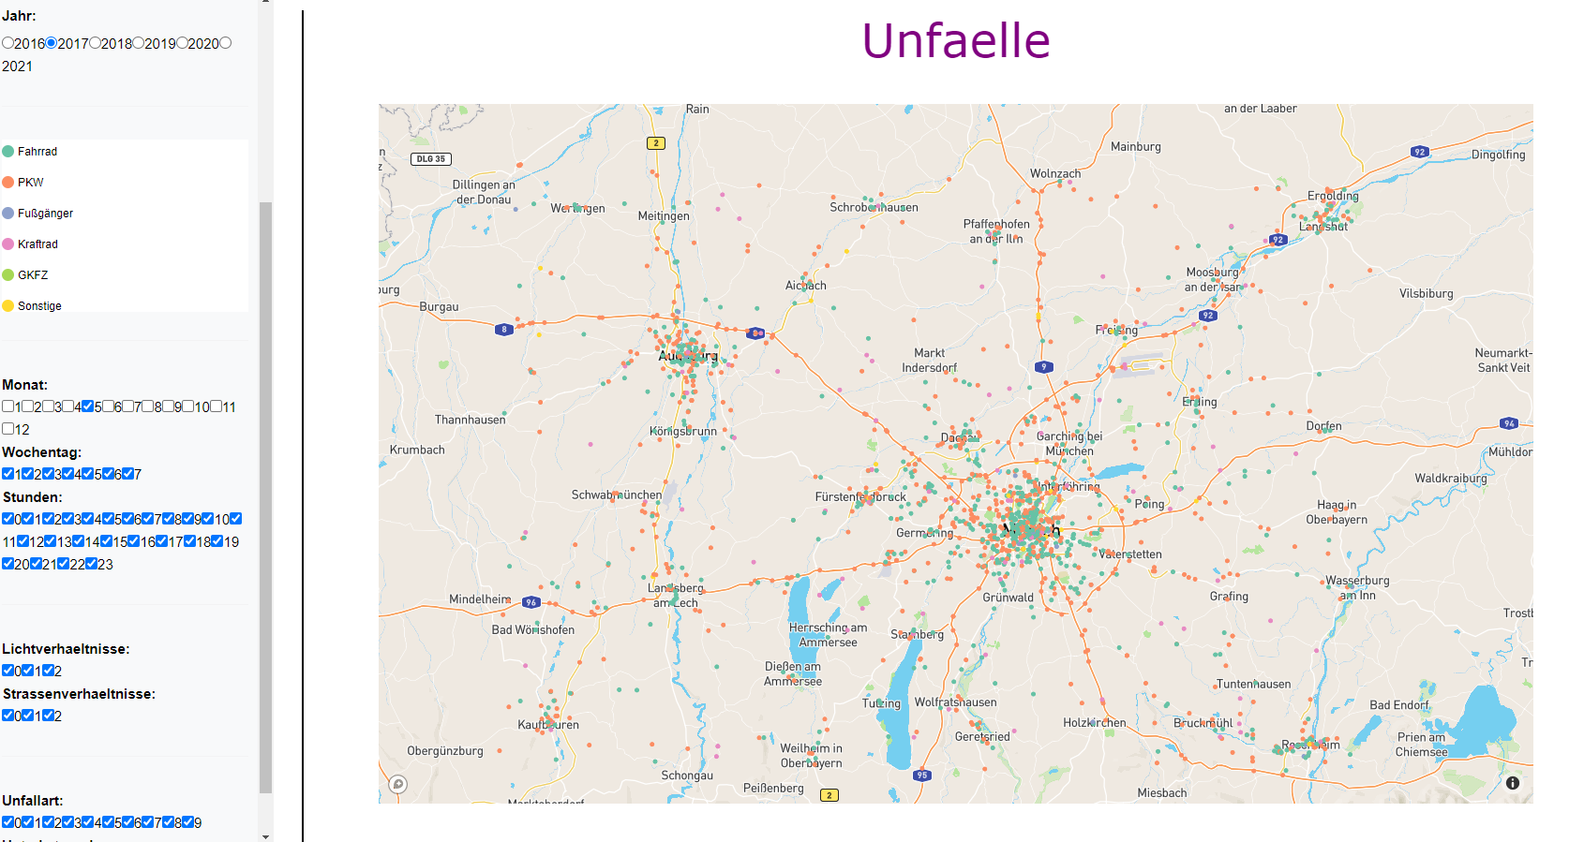
2017 & Mai

Slide 6
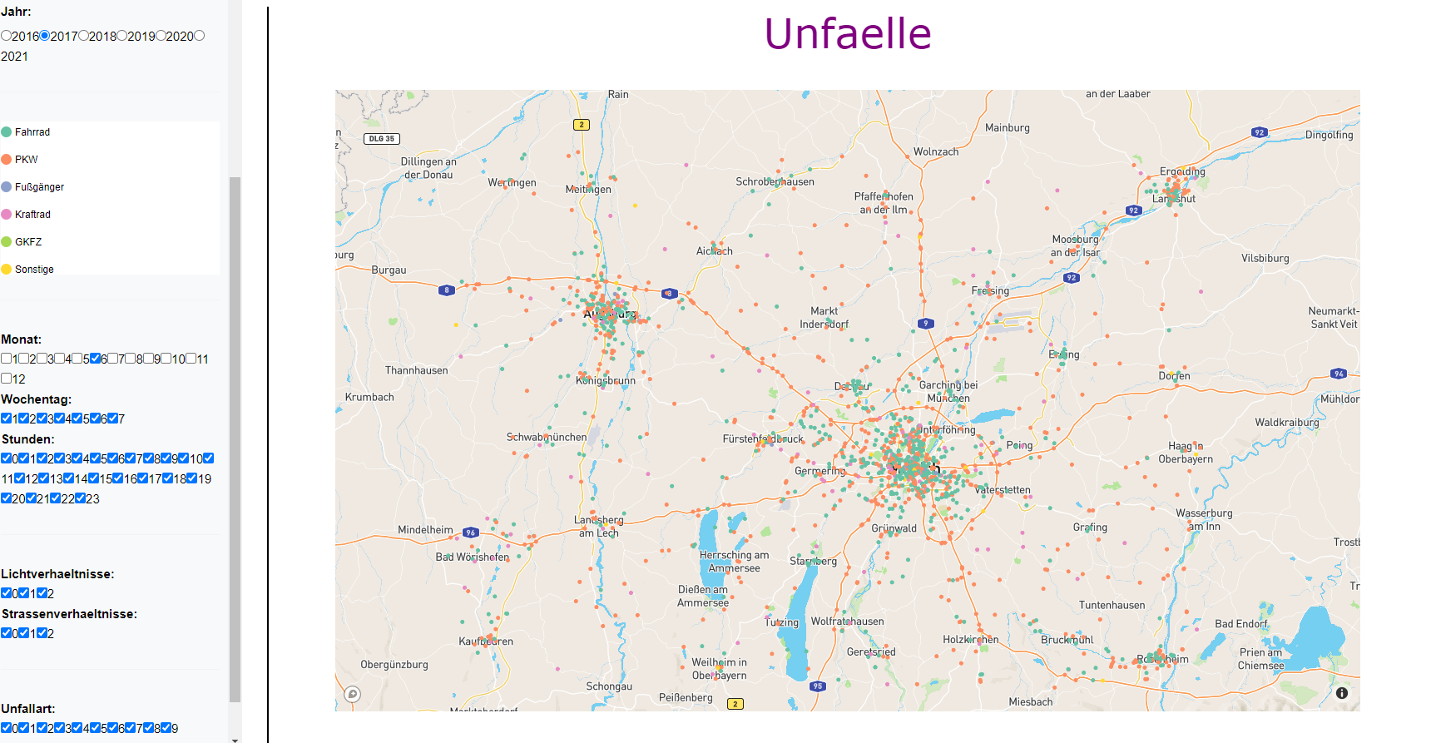
2017 & Juni

Slide 7
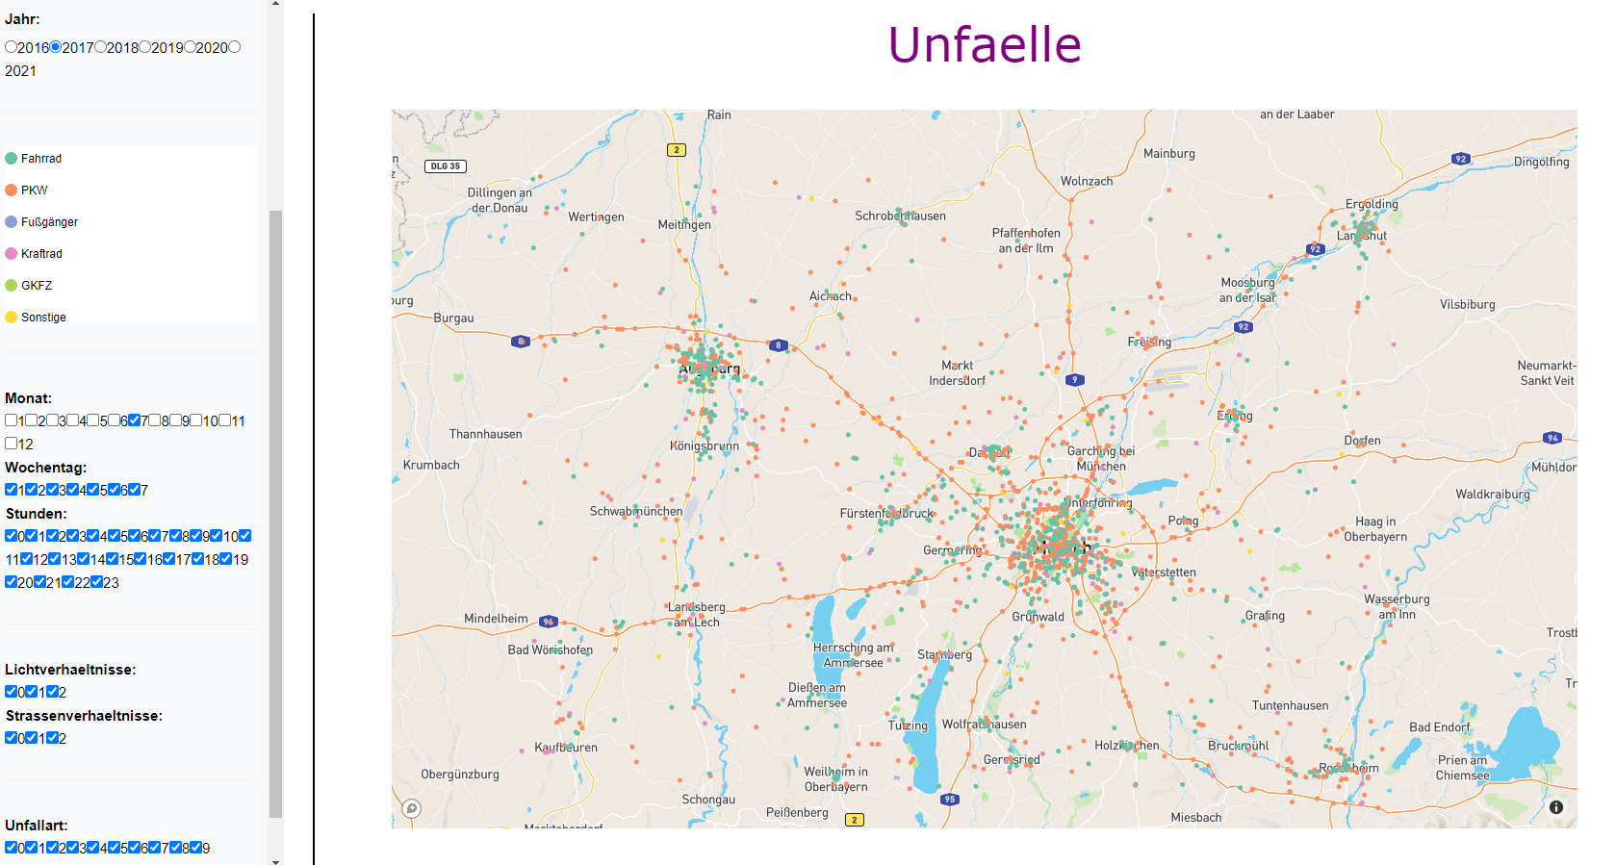
2017 & Juli

Slide 8

2017 & August

Slide 9

2017 & September

Slide 10
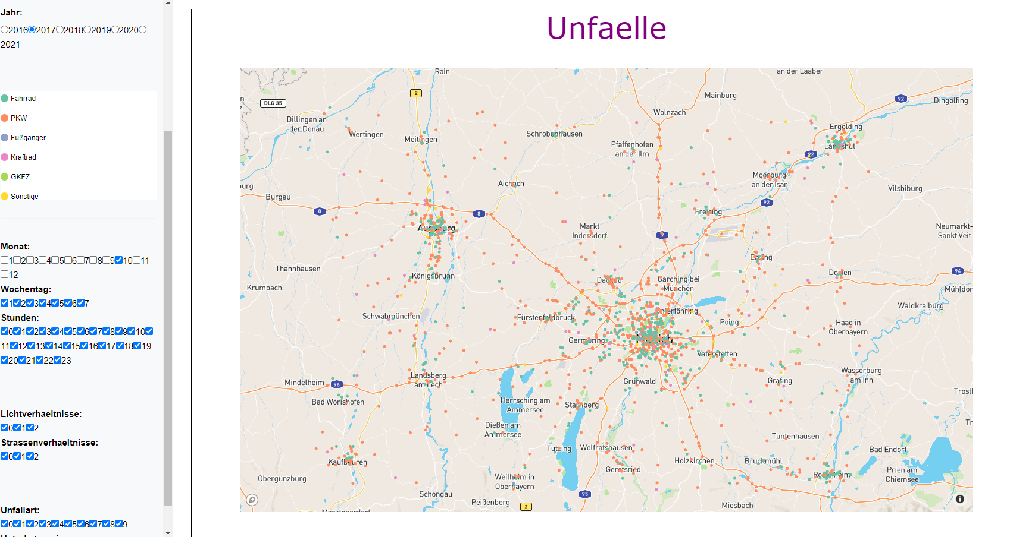
2017 & Oktober

Slide 11
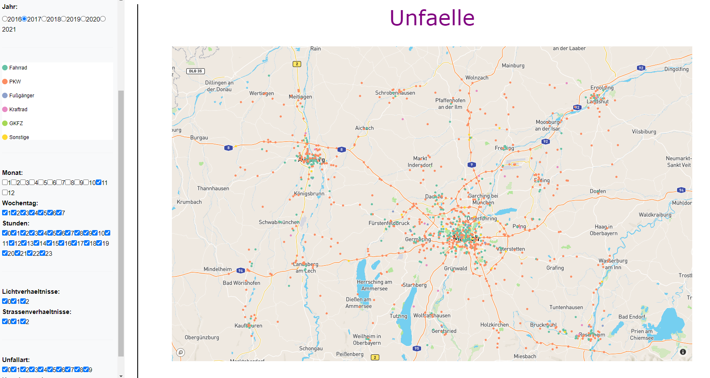
2017 & November

Slide 12
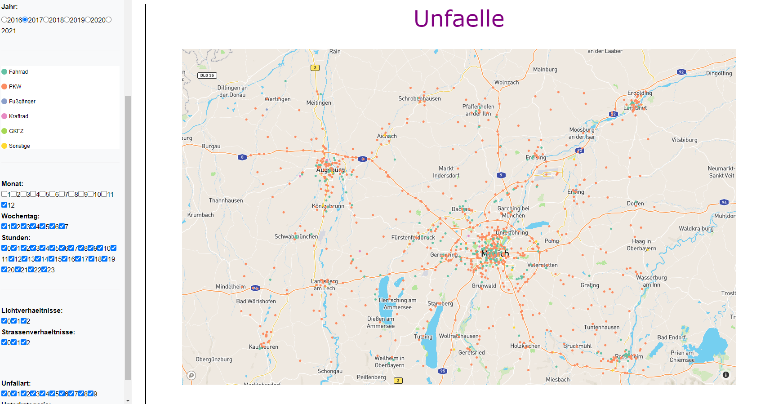
2017 & Dezember

Slide 13
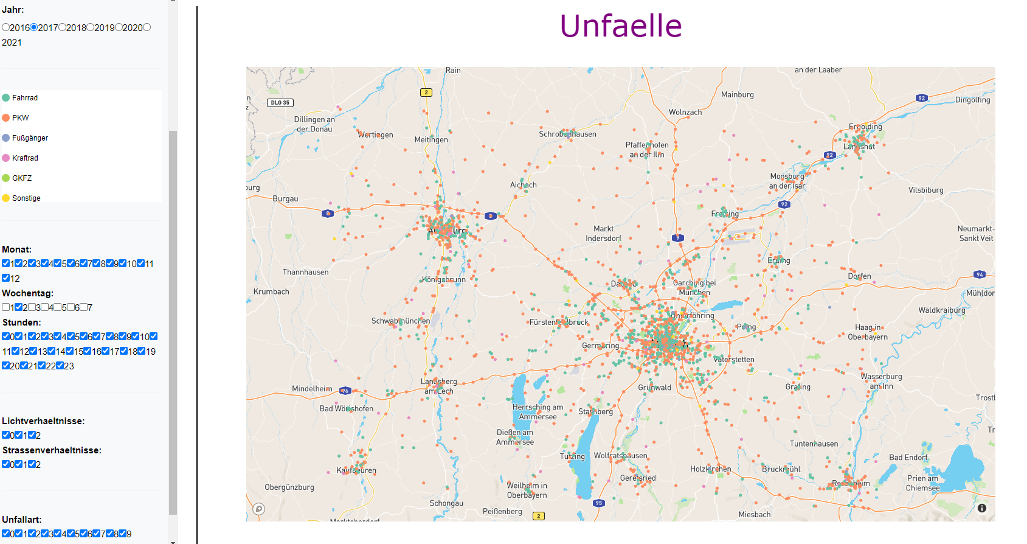
2017 & Montag

Slide 14

2017 & Dienstag

Slide 15
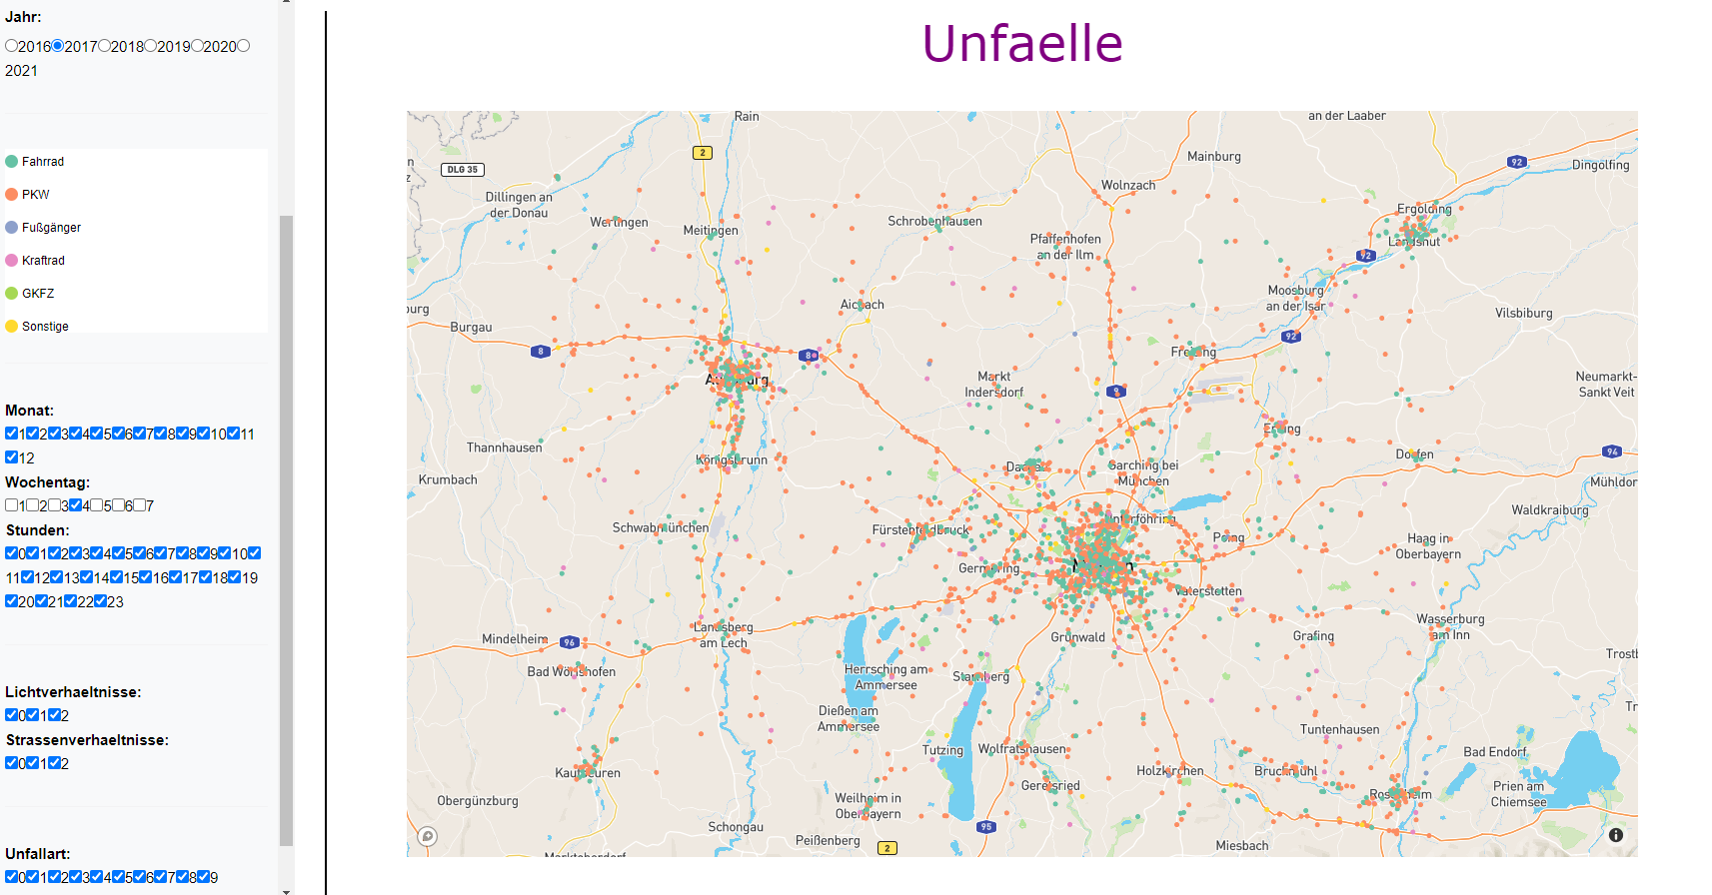
2017 & Mittwoch

Slide 16
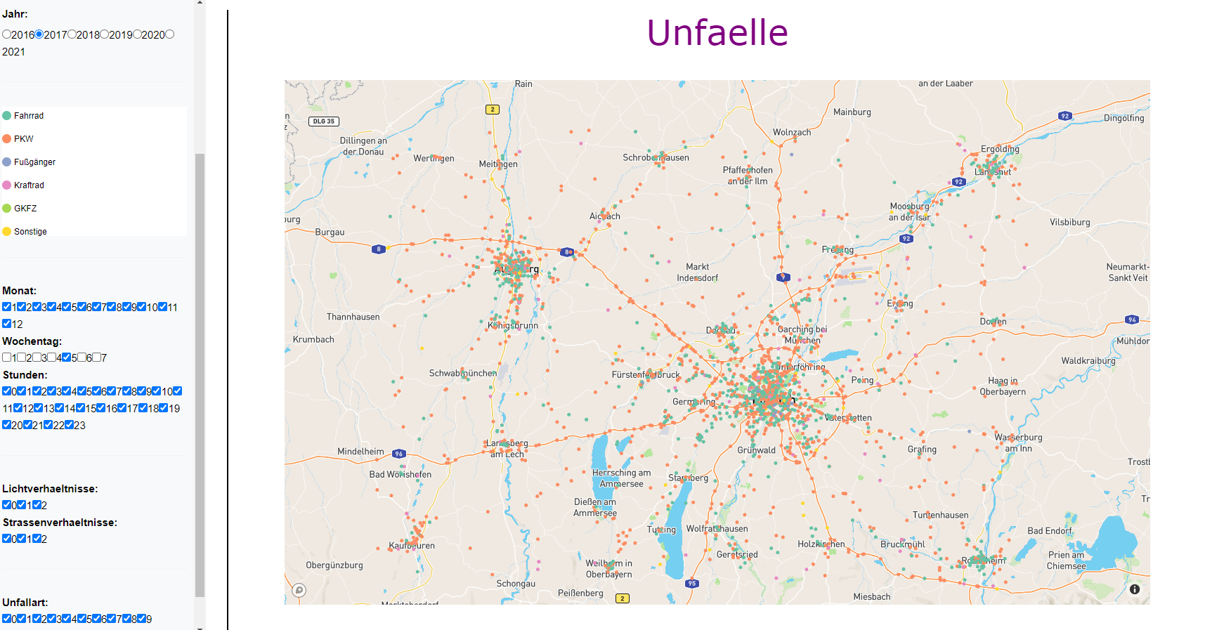
2017 & Donnerstag

Slide 17

2017 & Freitag

Slide 18

2017 & Samstag

Slide 19
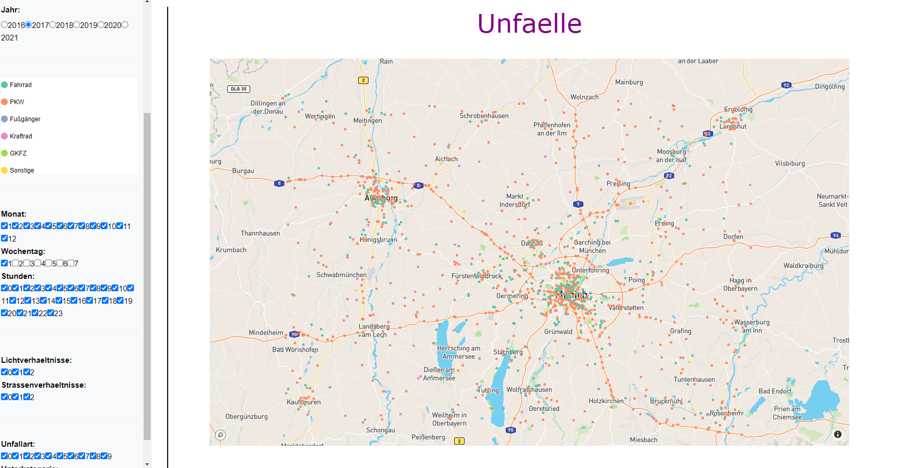
2017 & Sonntag

Slide 20
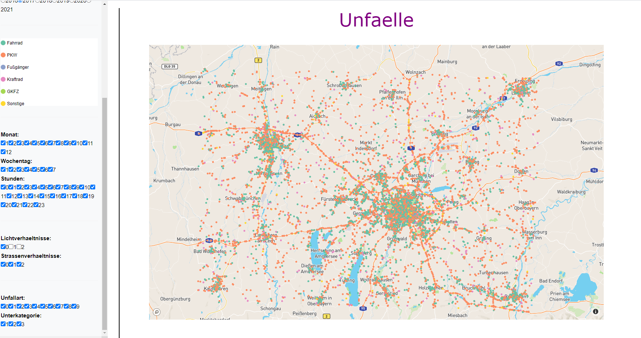
2017 & taghelle Lichtverhältnisse

Slide 21
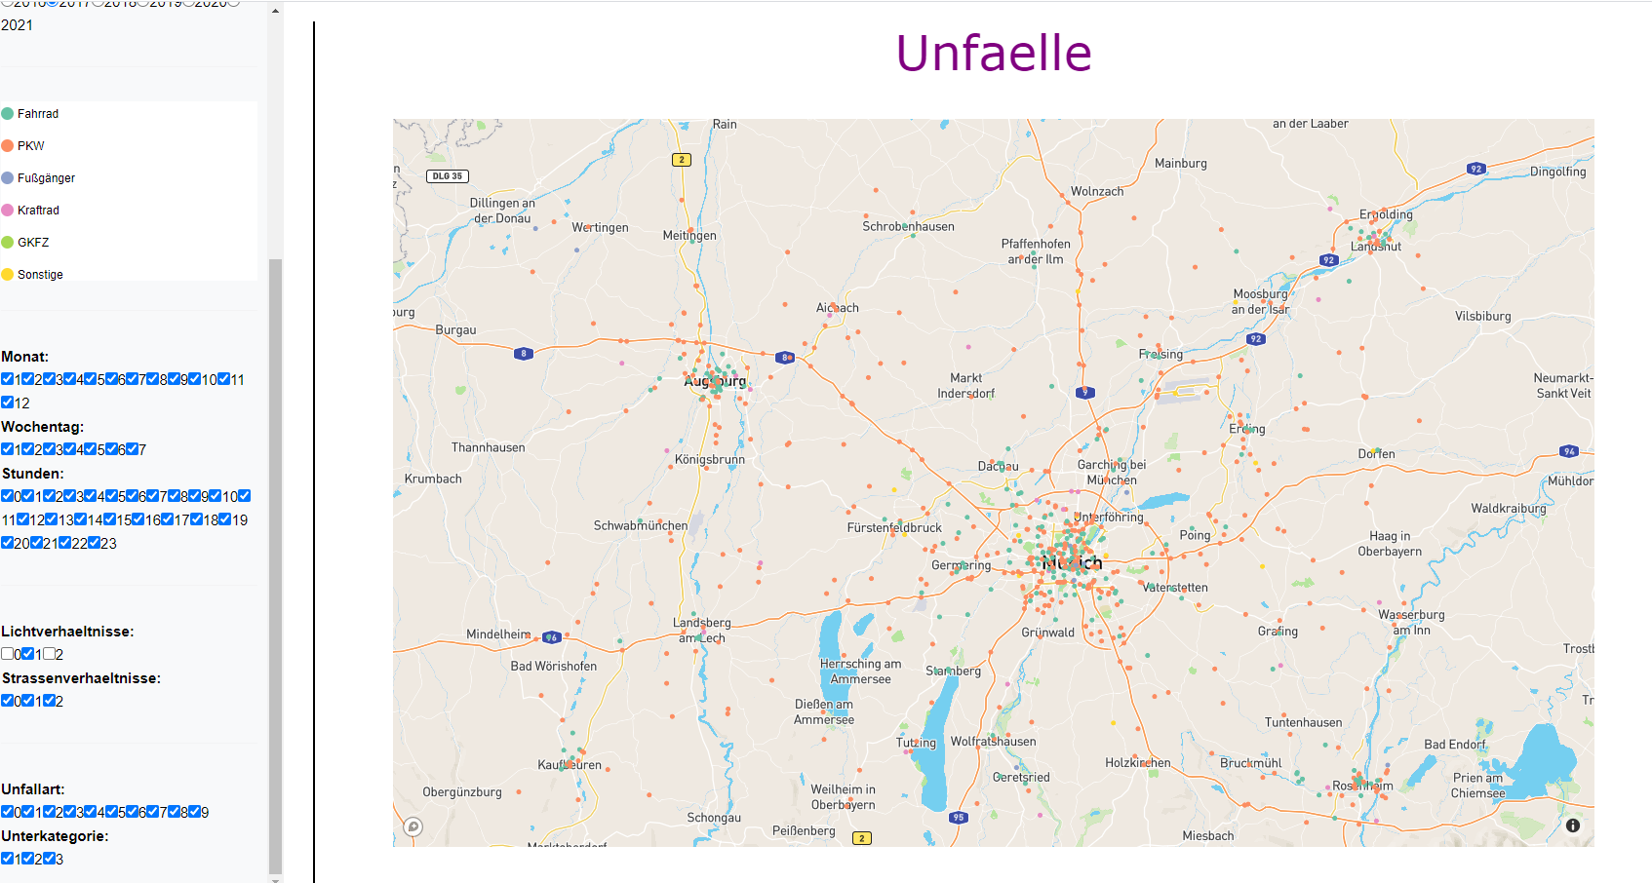
2017 & Dämmerung

Slide 22
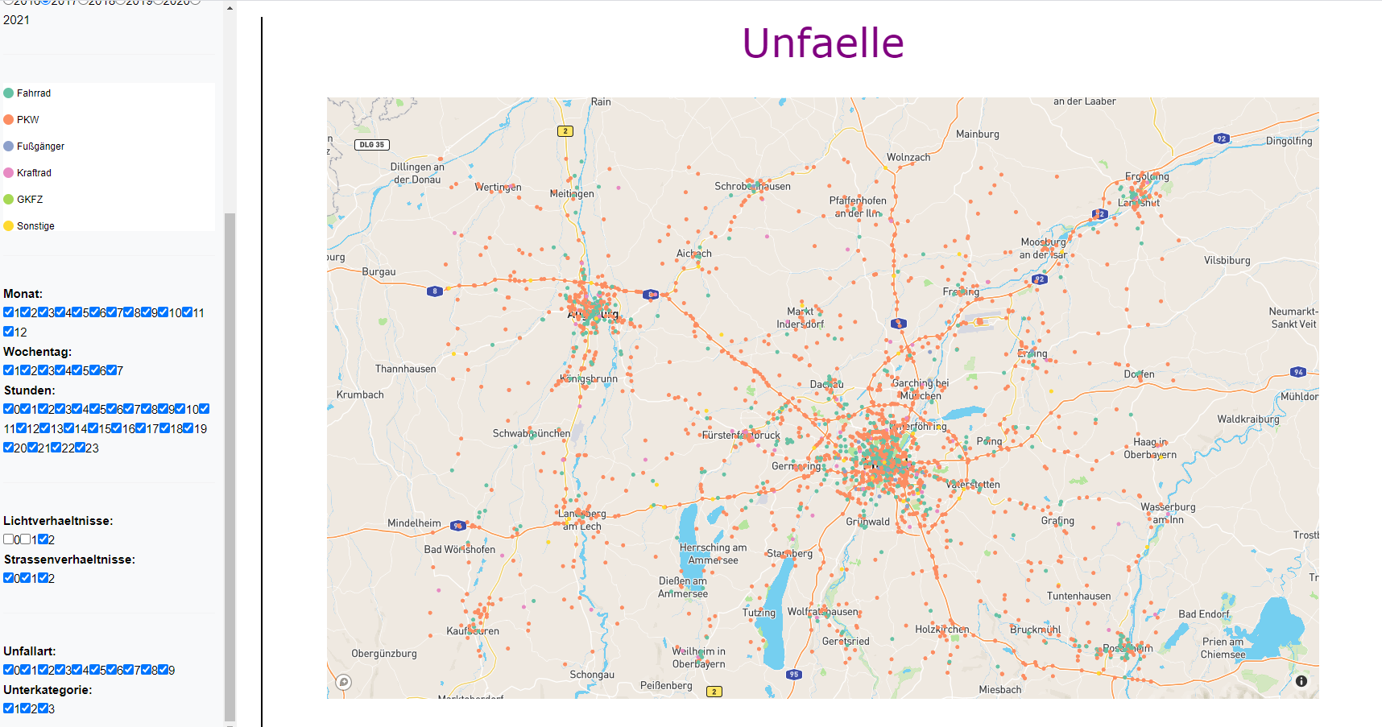
2017 & Dunkelheit

Slide 23
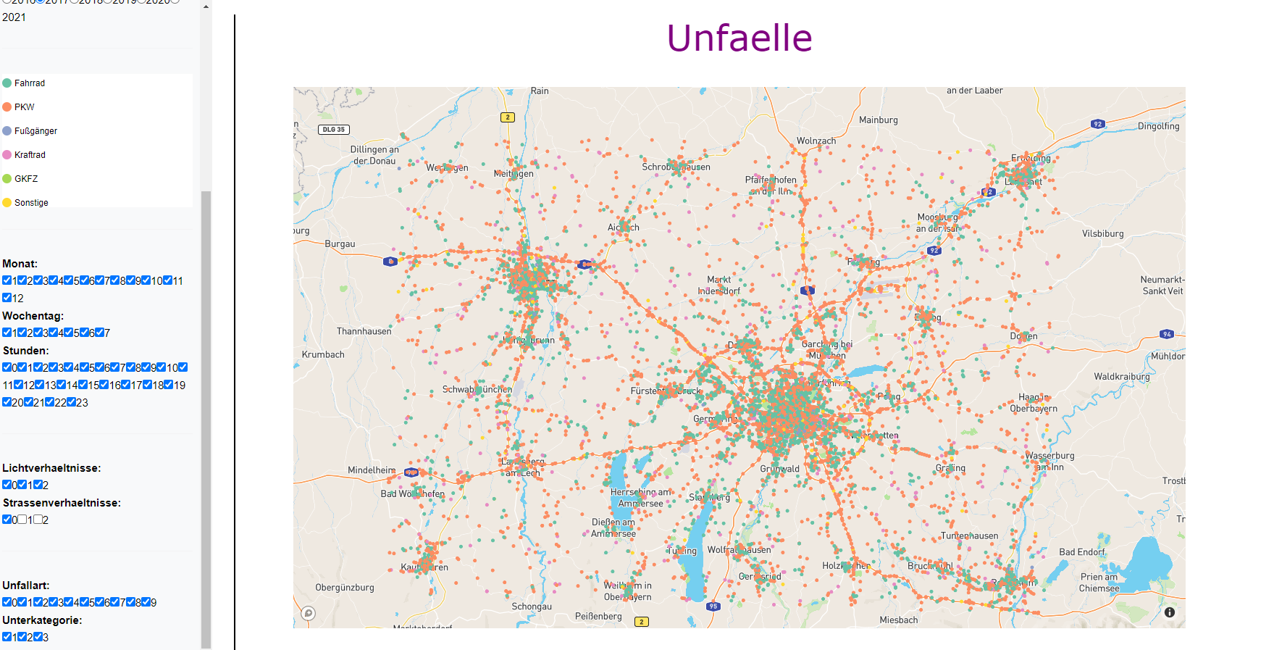
2017 & trockene Straßenverhältnisse

Slide 24
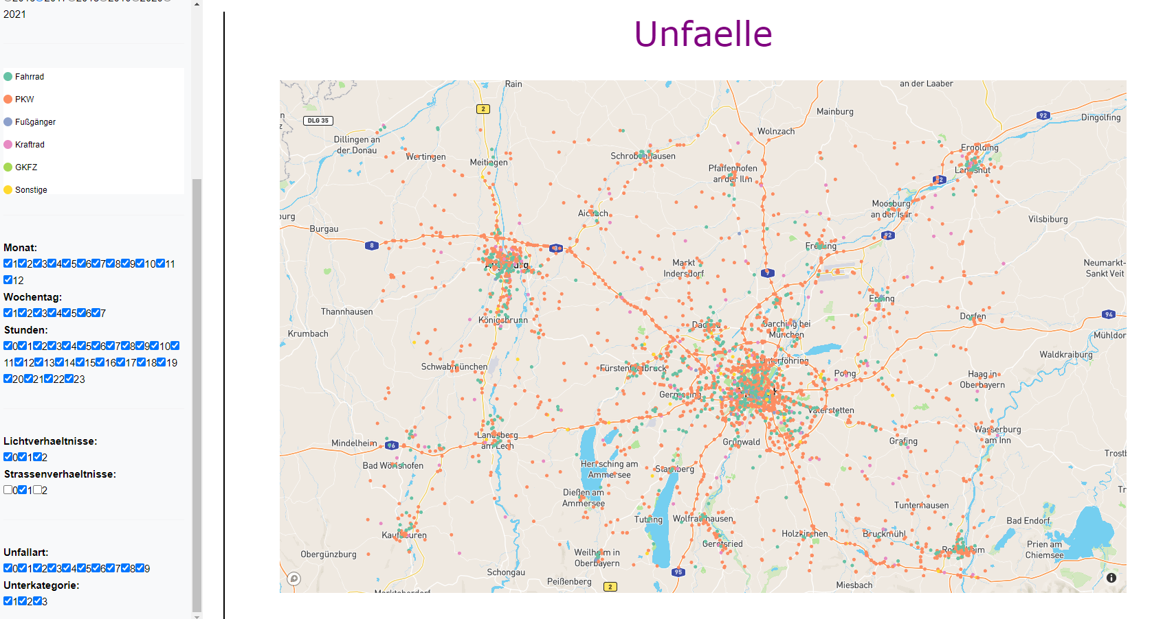
2017 & nasse Straßenverhältnisse

Slide 25
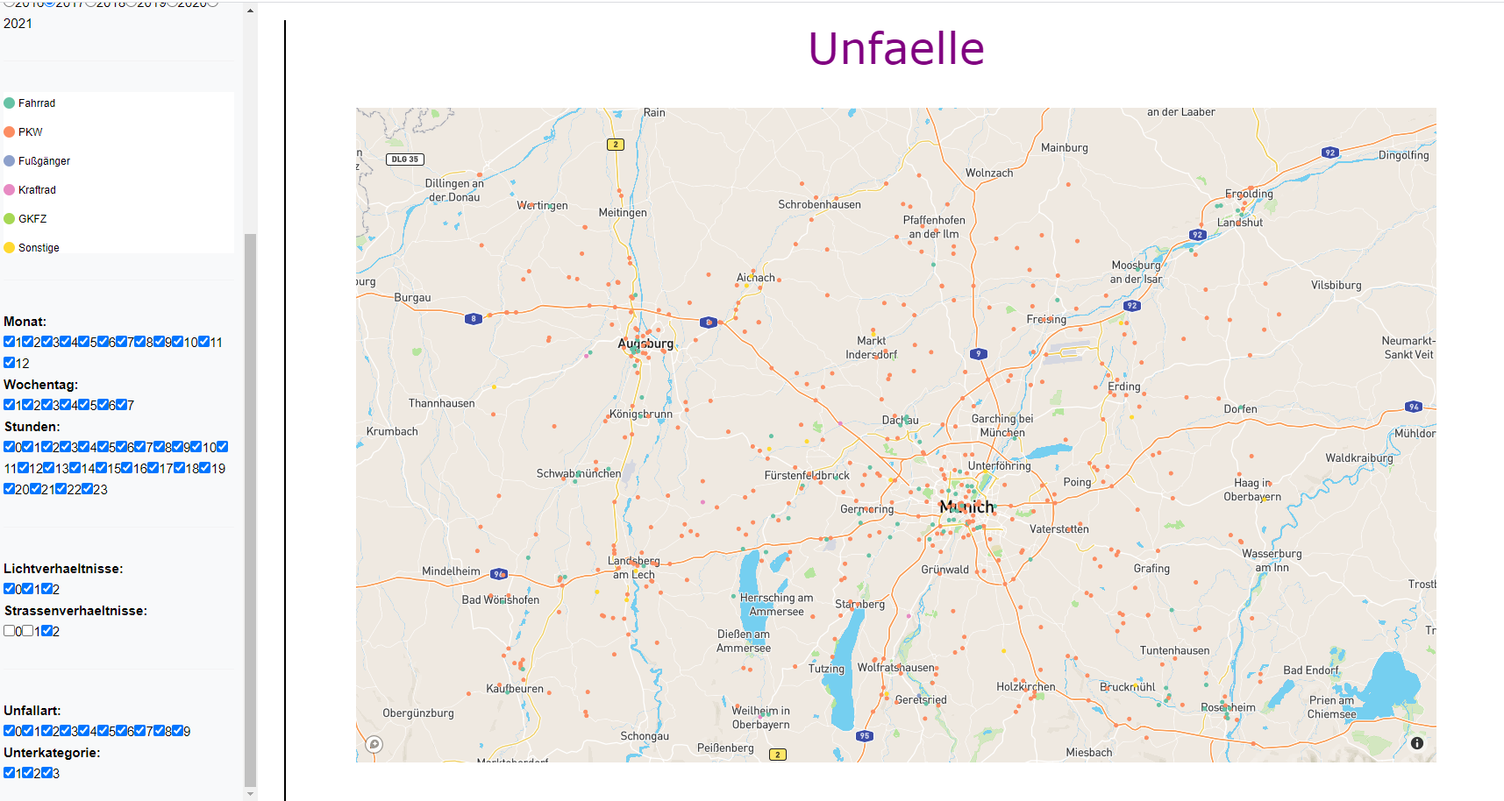
2017 & winterglatte Straßenverhältnisse

Slide 26
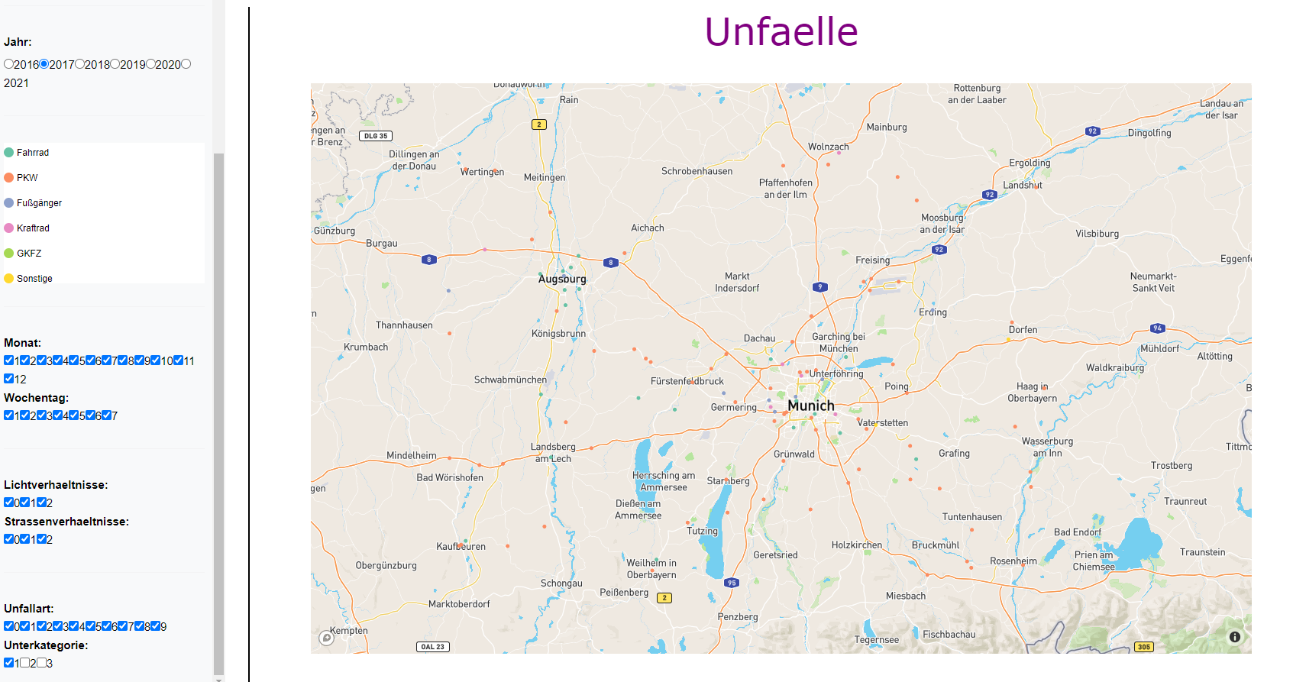
2017 & Unfälle mit Getöteten

Slide 27
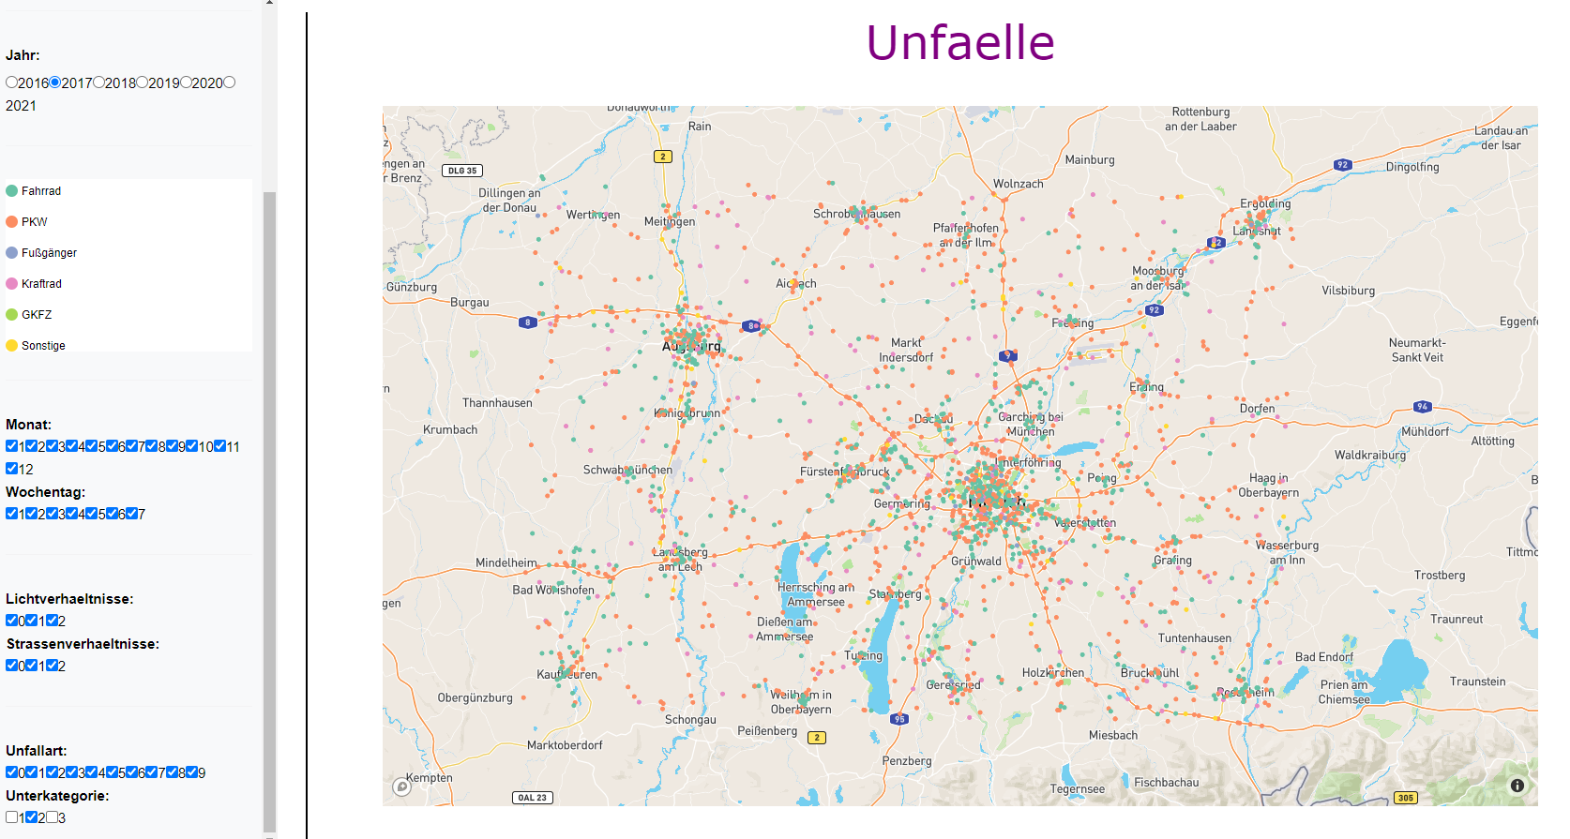
2017 & Unfälle mit Schwerverletzten

Slide 28
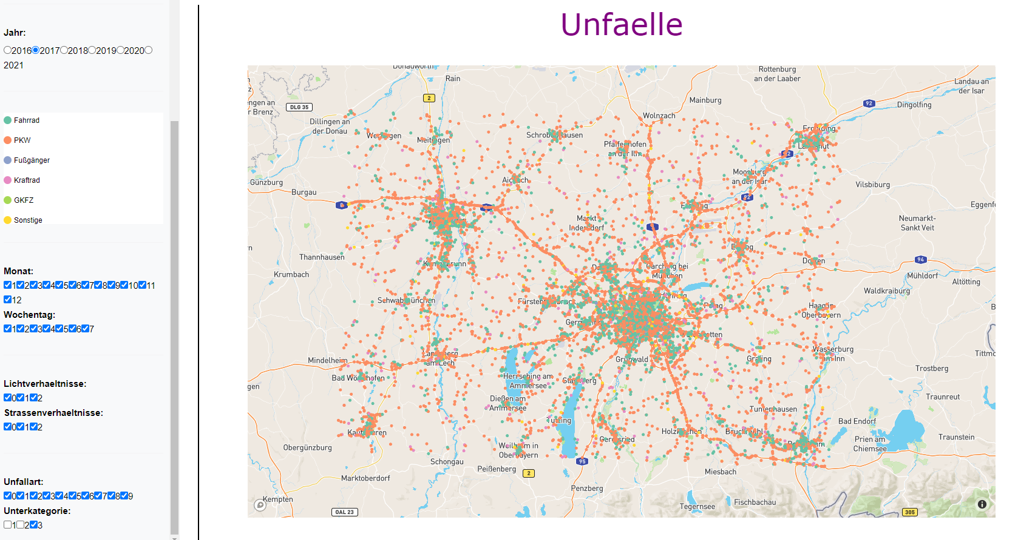
2017 & Unfälle mit Leichtverletzten

